Slide 1
أثر البيئة في تكاثر النباتات ونموها
https://wordwall.net/play/5166/419/172

Slide 2
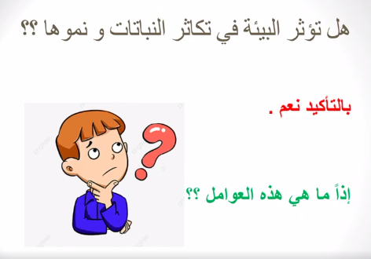

Slide 3
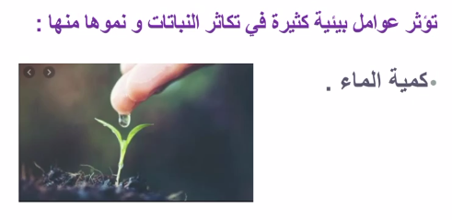

Slide 4

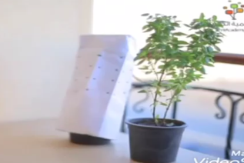

Slide 5
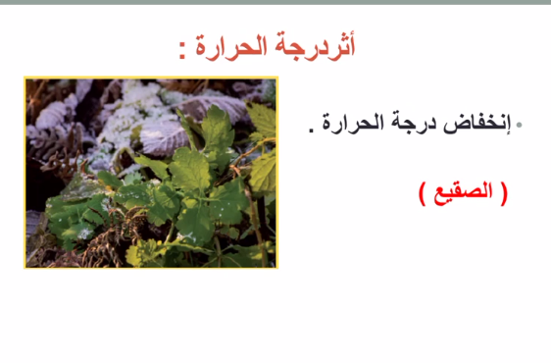

Slide 6
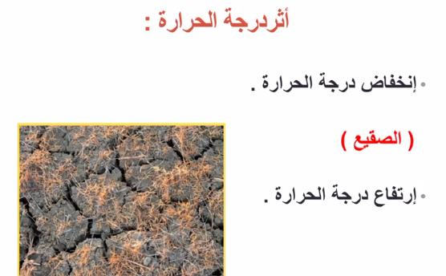

Slide 7
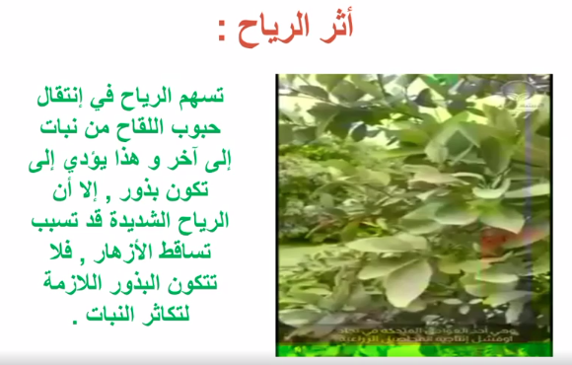

Slide 8
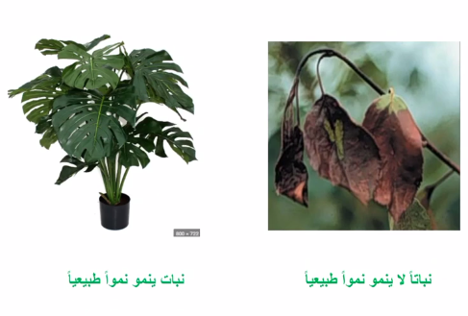
فسر ماذا حدث في الصورتين

Slide 9
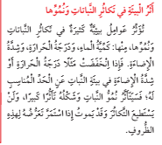

Slide 10
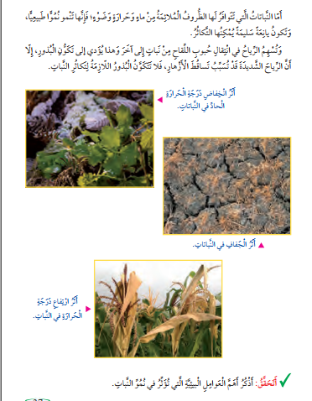

Slide 11
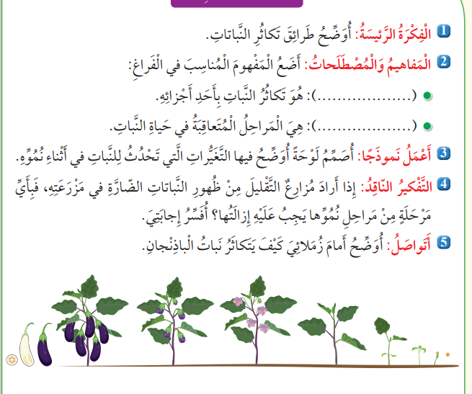
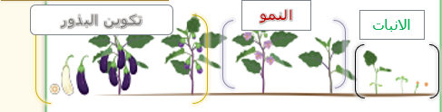
التكاثر بالبذور
التكاثر الخضري
التكاثر الخضري
دورة حياة النبات
في مرحلة الانبات
لصغر حجمها وضعفها يسهل ازالتها

Slide 12
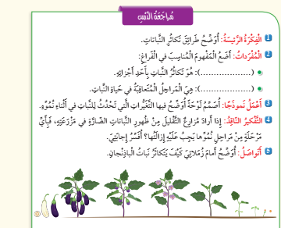
التكاثر بالبذور
التكاثر الخضري
التكاثر الخضري
دورة حياة النبات
في مرحلة الانبات
لصغر حجمها وضعفها يسهل ازالتها
تكوين البذور
النمو
الانبات

Slide 13
التكاثر(الكتابة على الدفتر)
التلقيح :هو انتقال حبوب اللقاح من المتك الى
الميسم( من العضو الذكري الى العضو الانثوي)
الاخصاب:هو اندماج حبوب اللقاح مع البويضات
داخل المبيض

Slide 14
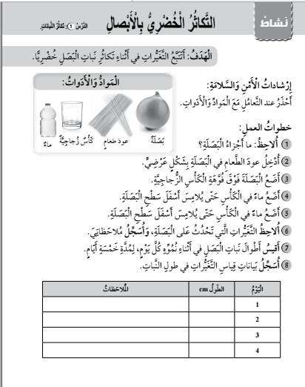

Slide 15
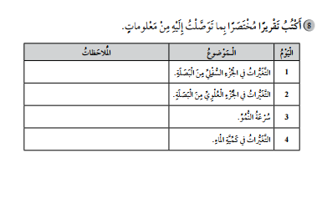
مهمة 1

